Slide 1
Chapter 01 운영체제의 개요

Slide 2
01 운영체제 소개
02 운영체제의 역사
03 운영체제의 구조

Slide 3
학습목표
운영체제의 필요성과 정의, 역할, 목표를 이해한다.
초창기부터 현재까지 운영체제의 발전 과정을 살펴본다.
현대의 컴퓨팅 환경을 파악한다.

Slide 4
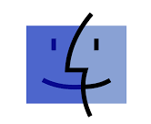

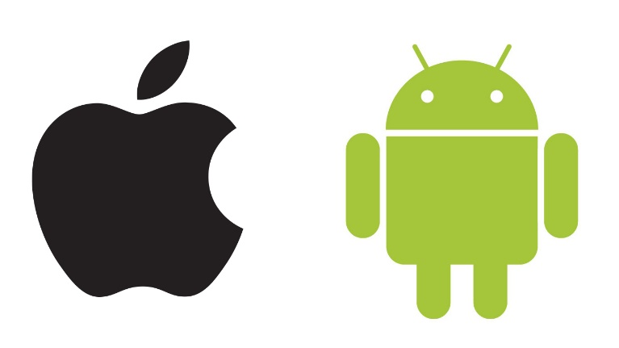
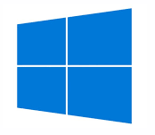
1-1 일상생활 속의 운영체제
01 운영체제 소개
운영체제(OS, Operating System)
일반 컴퓨터, 노트북, 스마트폰의 전원을 켜면 가장 먼저 만나게 되는 소프트웨어
[예] PC 운영체제(윈도우, Mac OS, 유닉스, 리눅스 등) 모바일 운영체제(iOS, 안드로이드 등)
그림 1-1 다양한 운영체제(왼쪽부터 윈도우, Mac OS, 리눅스, iOS, 안드로이드)

Slide 5
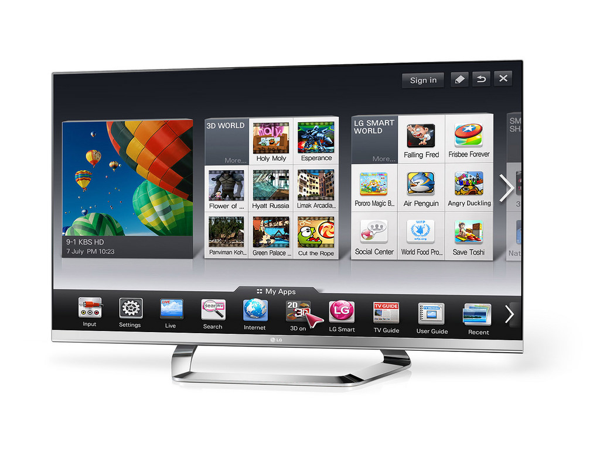
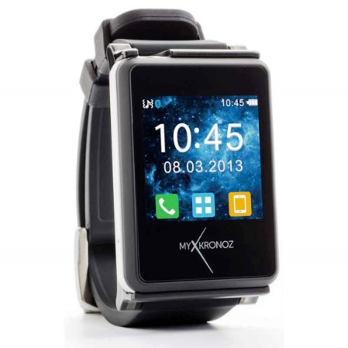
1-1 일상생활 속의 운영체제
01 운영체제 소개
임베디드 운영체제
CPU의 성능이 낮고 메모리 크기도 작은 시스템에 내장하도록 만든 운영체제
임베디드 운영체제가 있는 기계는 기능을 계속 향상할 수 있음
예시설명 ) 스마트폰, 스마트워치, MP3(노래 품질, 다운로드)
그림 1-2 임베디드 운영체제를 사용하는 스마트 시계와 스마트 TV

Slide 6
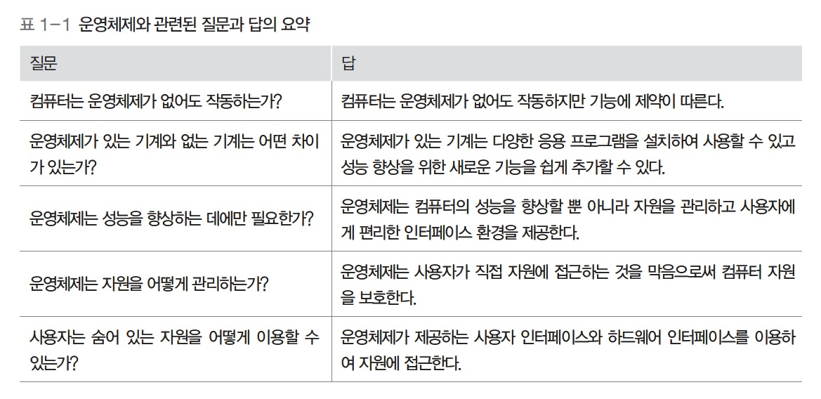
1-2 운영체제의 필요성
01 운영체제 소개
Notes:
운영체제 : 컴퓨터를 사용할 수 있도록 하는 운영 체계, 규칙
첫번째 군사목적 컴퓨터 애니악 : OS->전선으로 컴퓨터의 기능을 조절
스마트폰
EX) 워드작업, 웹서핑, 채팅 / 자원관리 : 키보드,CPU,메모리, 모니터, 마우스
워드작업후 하드디스크 -> OS가 알아서 저장
번호표를 주면서 관리 -> 어디로 가는 지 : 인터페이스

Slide 7
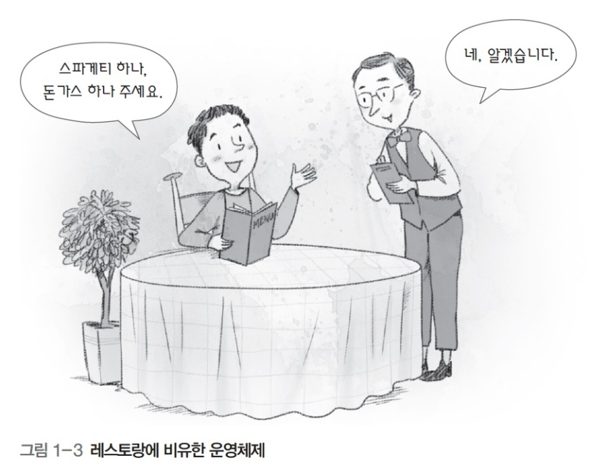
1-3 운영체제의 정의
01 운영체제 소개
레스토랑에 비유한 운영체제
레스토랑에서 음식을 주문하면 웨이터가 그 음식을 주방에 알려주고 손님은 주문한 음식을 제공받음
손님이 멋대로 주방 기구를 만지거나 조리를 하면 주방이 난장판이 됨
손님이 주방에 들어가서 직접 조리하거나 주방 기구를 만지지 않는 것처럼 운영체제가 컴퓨터 자원을 직접 관리하고 그 결과만을 사용자에게 알려줌으로써 자원을 보호 함
손님이 집에서 혼자 요리를 할 수도 있지만, 여러 사람이 공동의 작업공간을 사용하게 된다면 관리자가 꼭 필요하게 됨

Slide 8
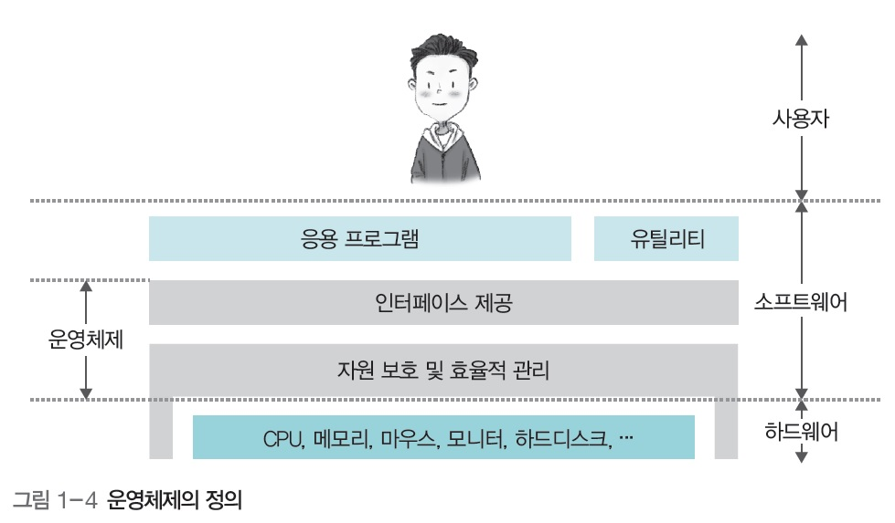
1-3 운영체제의 정의
01 운영체제 소개
운영체제의 정의
응용 프로그램이나 사용자에게 컴퓨터 자원을 사용할 수 있는 인터페이스를 제공하고 그 결과를 돌려주는 시스템 소프트웨어
응용 프로그램이나 사용자에게 모든 컴퓨터 자원을 숨기고 정해진 방법으로만 컴퓨터 자원을 사용할 수 있도록 제한

Slide 9
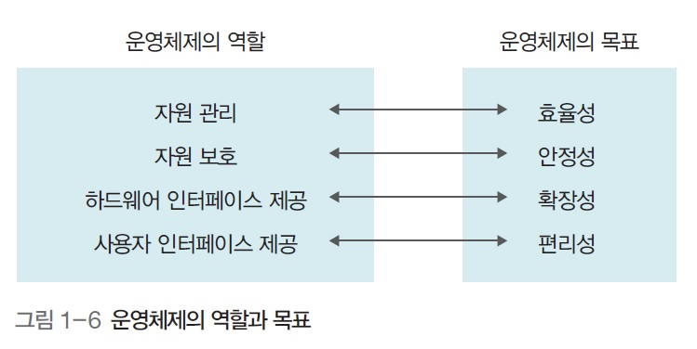
1-5 운영체제의 목표
01 운영체제 소개
운영체제의 목표

Slide 10
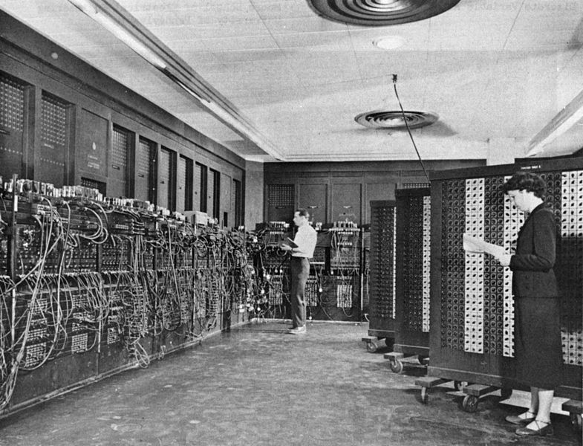
2-2 초창기 컴퓨터(1940년대)
02 운영체제의 역사
에니악
백열전구 같은 모양의 진공관이라는 소자를 사용하여 진공관이 켜지면 1, 꺼지면 0이라고 판단
운영체제가 없음

Slide 11
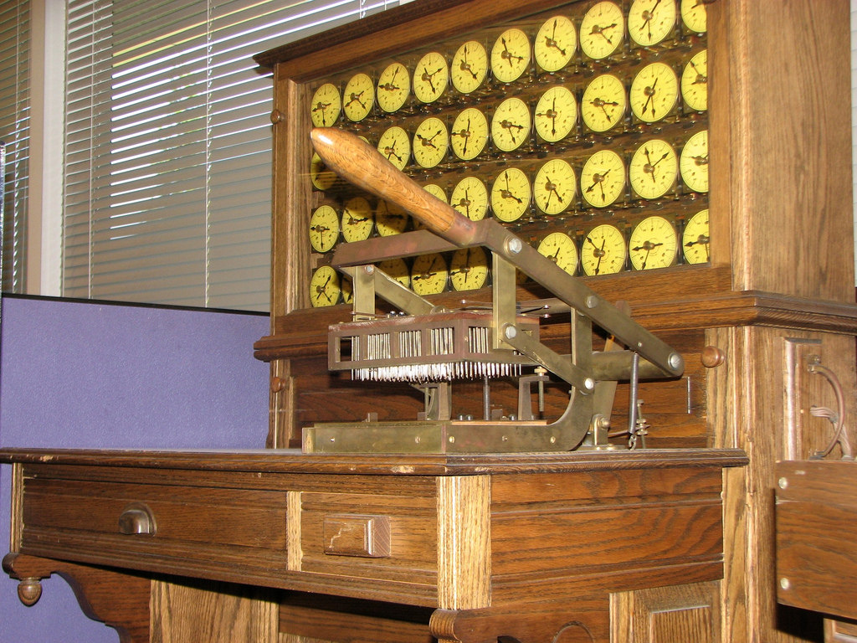
2-3 일괄 작업 시스템(1950년대)
02 운영체제의 역사
천공카드 시스템
천공카드 리더를 입력장치(OMR과 비슷한 것)로, 라인 프린터(한 줄)를 출력장치로 사용
프로그램을 구성한 후 카드에 구멍을 뚫어 컴퓨터에 입력하면 프로그램이 실행되는 구조로서 프로그램의 실행 결과가 라인 프린터를 통해 출력

Slide 12
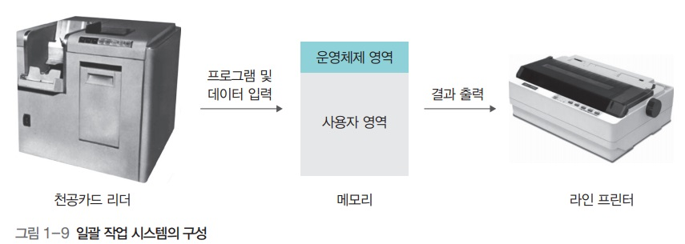
2-3 일괄 작업 시스템(1950년대)
02 운영체제의 역사
일괄 작업 시스템
천공카드리더기(입력)와 라인프린터(출력) 사용 : 모든 작업을 한꺼번에 처리하고 프로그램 실행 중간에 사용자가 데이터를 입력하거나 수정하는 것이 불가능한 시스템/ 한번에 시스템이 적용
운영체제 사용(메인메모리가 운영체제의 상주 영역과 사용자의 영역으로 나뉨)

Slide 13
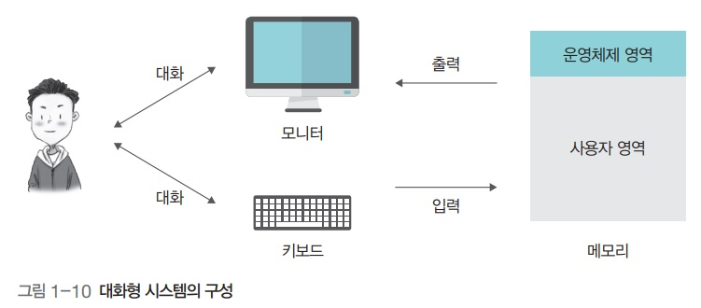
2-4 대화형 시스템(1960년대 초반)
02 운영체제의 역사
대화형 시스템
모니터와 키보드의 등장 : 프로그램이 진행되는 도중에 사용자로부터 입력을 받을 수 있어 입력값에 따라 작업의 흐름을 바꾸는 것이 가능한 시스템
대화형 시스템의 등장으로 문서 편집기, 게임과 같은 다양한 종류의 응용 프로그램을 만들 수 있게 됨

Slide 14
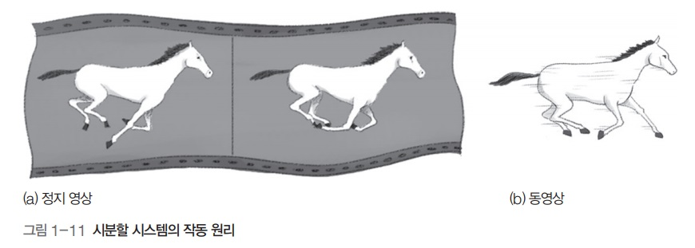
2-5 시분할 시스템(1960년대 후반)
02 운영체제의 역사
다중 프로그래밍
하나의 CPU로 여러 작업을 동시에 실행하는 기술
한 번에 하나의 작업만 가능한 일괄 작업 시스템에 비해 효율성이 뛰어남
시간을 분할하는 방법 때문에 여러 작업이 동시에 실행되는 것처럼 보임

Slide 15
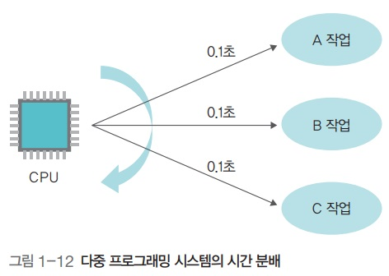
2-5 시분할 시스템(1960년대 후반)
02 운영체제의 역사
다중 프로그래밍
다중 프로그래밍 시스템에서는 CPU 사용 시간을 아주 잘게 쪼 개어 여러 작업에 나누어줌
시분할 시스템
CPU 사용 시간을 잘게 쪼개어 작업들에 나누어줌으로써 모든 작업이 동시에 처리되는 것처럼 보임
잘게 나뉜 시간 한 조각을 타임 슬라이스 또는 타임 퀀텀이라고 함
오늘날의 컴퓨터에는 대부분 시분할 시스템이 사용됨

Slide 16
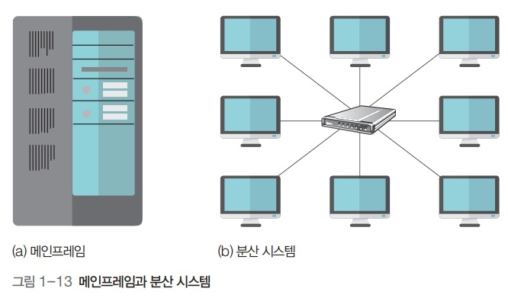
2-6 분산 시스템(1970년대 후반)
02 운영체제의 역사
분산 시스템
개인용 컴퓨터와 인터넷이 보급되면서 값이 싸고 크기가 작은 컴퓨터를 하나로 묶어서 대형 컴퓨터의 능력에 버금가는 시스템을 만들 수 있게 됨
네트워크상에 분산되어 있는 여러 컴퓨터로 작업을 처리하고 그 결과를 상호 교환하도록 구성한 시스템

Slide 17
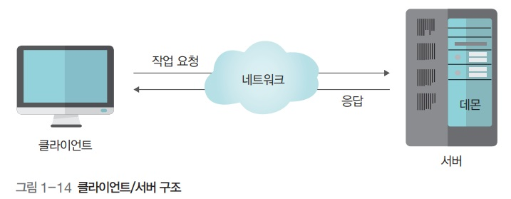
2-7 클라이언트/서버 시스템(1990년대~현재)
02 운영체제의 역사
클라이언트/서버 시스템
작업을 요청하는 클라이언트와 거기에 응답하여 요청받은 작업을 처리하는 서버의 이중구조로 나뉨 (EX : 구글 검색)
웹 시스템이 보급된 이후 일반인들에게 알려짐

Slide 18
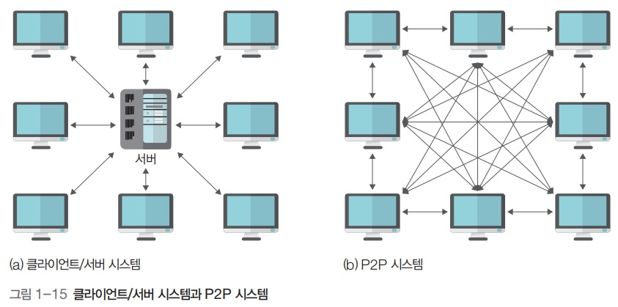
2-8 P2P 시스템(2000년대 초반~현재)
02 운영체제의 역사
P2P 시스템
클라이언트/서버 구조의 단점인 서버 과부하를 해결하기 위해 만든 시스템
서버를 거치지 않고 사용자와 사용자를 직접 연결
냅스터(mp3공유 시스템)에서 시작하여 현재는 메신저나 토렌트 시스템에서 사용

Slide 19
2-9 기타 컴퓨팅 환경(2000년대 초반~현재)
02 운영체제의 역사
그리드 컴퓨팅
필요한 기간만큼만 컴퓨터를 사용하고 사용한 금액만큼만 돈을 지불할 수 컴퓨팅 환경(EX) 토이스토리 애니매이션 제작)
서로 다른 기종의 컴퓨터들을 묶어 대용량의 컴퓨터 풀을 구성하고 이를 원격지와 연결하여 대용량 연산을 수행하는 컴퓨팅 환경
그리드가 하드웨어적인 컴퓨팅 환경의 통합이라고 한다면 SaaS(Software as a Service; 사스)는 사용자가 필요한 소프트웨어 기능만을 필요할 때 이용하고, 이용한 기능만큼만 비용을 지불하는 개념

Slide 20
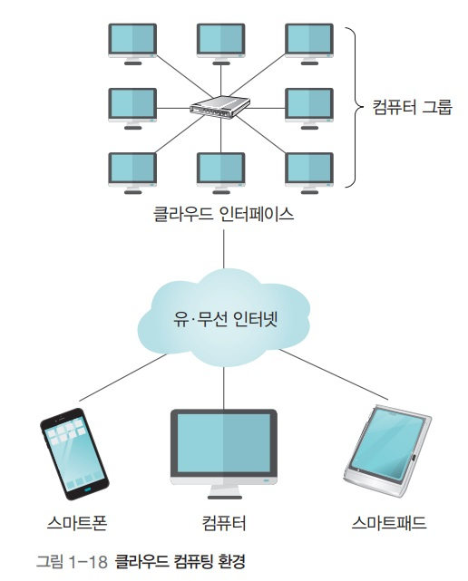
2-9 기타 컴퓨팅 환경(2000년대 초반~현재)
02 운영체제의 역사
클라우드 컴퓨팅
클라우드 컴퓨팅은 PC, 핸드폰, 스마트 기기 등을 통하여 인터넷에 접속하고, 다양한 작업을 수행하며, 데이터 또한 기기들 사이에서 자유롭게 이동이 가능한 컴퓨팅 환경
하드웨어를 포함한 시스템이 구름에 가려진 것처럼 사용자에게 보이지 않는 컴퓨팅 환경이라는 의미
EX) 휴대폰 교환 시 클라우드 백업

Slide 21
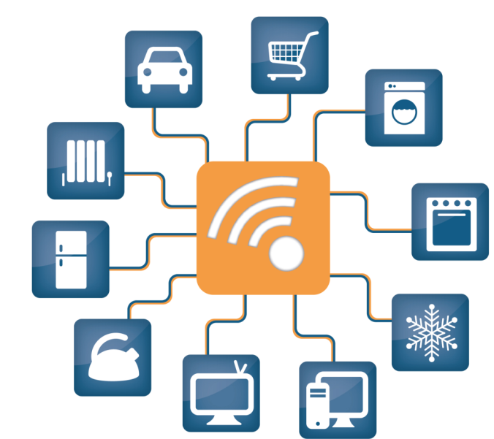
2-9 기타 컴퓨팅 환경(2000년대 초반~현재)
02 운영체제의 역사
사물 인터넷(Internet of Thing; IoT)
사물에 센서와 통신 기능을 내장하여 인터넷에 연결하는 기술
EX) 버스 도착 시간, 가전제품(스마트 컨트롤러), 스마트 시티
인터넷으로 연결된 사물들이 데이터를 주고받아 스스로 분석하고 학습한 정보를 사용자에게 제공하거나 새로운 서비스를 창출

Slide 22
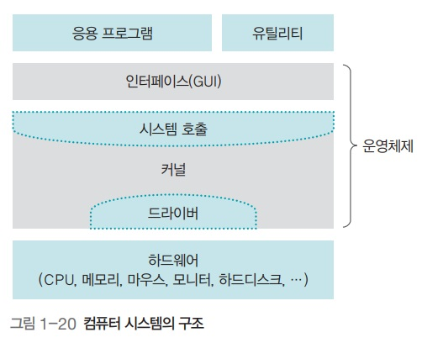
3-1 커널과 인터페이스
03 운영체제의 구조
커널
프로세스 관리, 메모리 관리, 저장장치 관리와 같은 운영체제의 핵심적인 기능을 모아놓은 것
인터페이스
커널에 사용자의 명령을 전달하고 실행 결과를 사용자에게 알려주는 역할
그래픽을 사용한 인터페이스를 GUI(graphical User Interface)라 부름

Slide 23
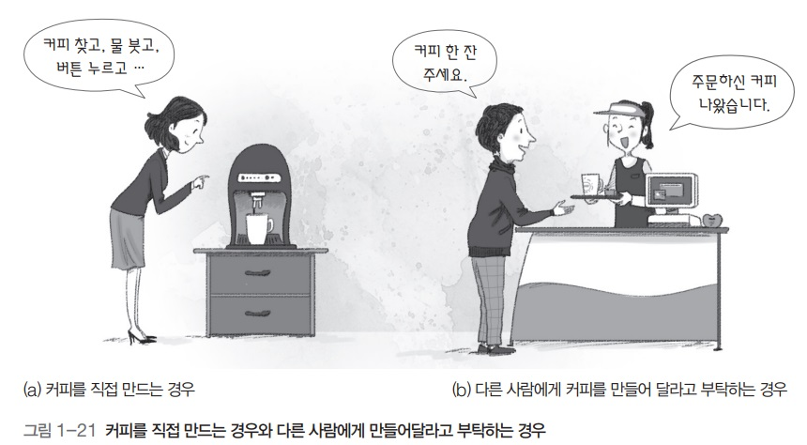
3-2 시스템 호출과 디바이스 드라이버
03 운영체제의 구조
시스템 호출
커널이 자신을 보호하기 위해 만든 인터페이스
커널은 사용자나 응용 프로그램으로부터 컴퓨터 자원을 보호하기 위해 자원에 직접 접근하는 것을 차단

Slide 24
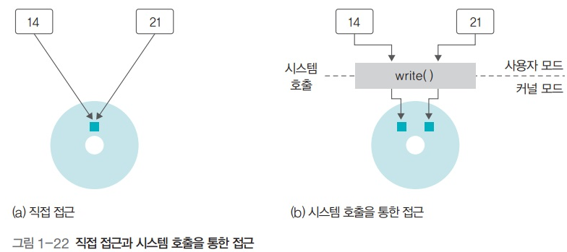
3-2 시스템 호출과 디바이스 드라이버
03 운영체제의 구조
직접 접근
두 응용 프로그램이 자기 마음에 드는 위치에 데이터를 저장하려고 함
다른 사람의 데이터를 지울 수도 있고 내 데이터가 다른 사람에 의해 지워질 수도 있음
시스템 호출을 통한 접근
응용 프로그램이 write( ) 함수를 사용하여 데이터를 저장해달라고 요청
커널이 데이터를 가져오거나 저장하는 것을 전적으로 책임지기 때문에 컴퓨터 자원 관리가 수월
EX) printf함수 : c언어에서 printf함수를 사용하게 되면 문자가 겹치거나, 남의 문자를 지우지 않고 쉽게 화면에 출력 가능한다.

Slide 25
3-2 시스템 호출과 디바이스 드라이버
03 운영체제의 구조
시스템 호출 정리
시스템 호출은 커널이 제공하는 시스템 자원의 사용과 연관된 함수
응용 프로그램이 하드웨어 자원에 접근하거나 운영체제가 제공하는 서비스를 이용하려 할 때는 시스템 호출을 사용해야 함
운영체제는 커널이 제공하는 서비스를 시스템 호출로 제한하고 다른 방법으로 커널에 들어오지 못하게 막음으로써 컴퓨터 자원을 보호
시스템 호출은 커널이 제공하는 서비스를 이용하기 위한 인터페이스이며, 사용자가 자발적으로 커널 영역에 진입할 수 있는 유일한 수단임

Slide 26
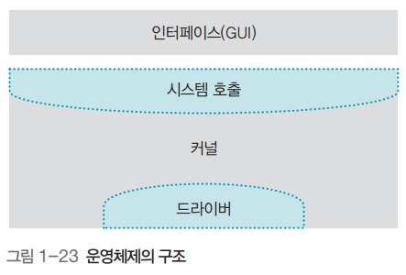
3-2 시스템 호출과 디바이스 드라이버
03 운영체제의 구조
드라이버
커널과 하드웨어의 인터페이스 담당하며 디바이스 드라이버라고도 불림
마우스와 같이 간단한 제품은 드라이버를 커널이 가지고 있으나, 그래픽카드와 같이 복잡한 하드웨어의 경우 제작자가 드라이버를 제공 함

Slide 27
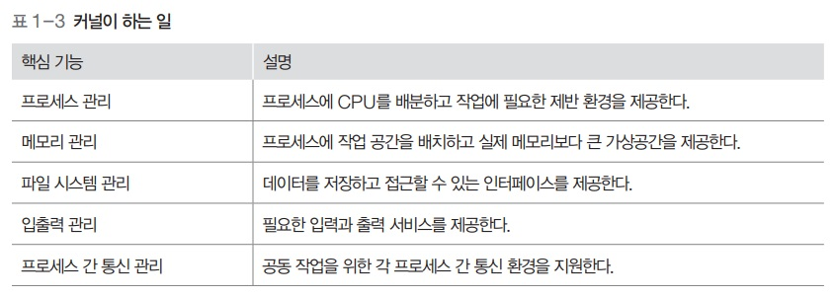
3-3 커널의 구성
03 운영체제의 구조
커널

Slide 28
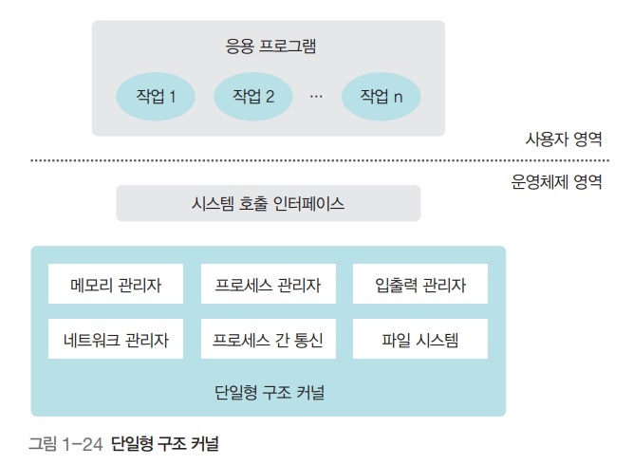
3-3 커널의 구성
03 운영체제의 구조
단일형 구조 커널
초창기의 운영체제 구조
커널의 핵심 기능을 구현하는 모듈들이 구분 없이 하나로 구성

Slide 29
3-3 커널의 구성
03 운영체제의 구조
단일형 구조 커널
장점
모듈 간의 통신 비용이 줄어들어 효율적인 운영이 가능
단점
모든 모듈이 하나로 묶여 있기 때문에 버그나 오류를 처리하기가 어려움
운영체제의 여러 기능이 서로 연결되어 있어 상호 의존성이 높기 때문에 기능상의 작은 결함이 시스템 전체로 확산될 수 있음
다양한 환경의 시스템에 적용하기 어려움
현대의 운영체제는 매우 크고 복잡하기 때문에 완전 단일형 구조의 운영체제를 구현하기가 어려움

Slide 30
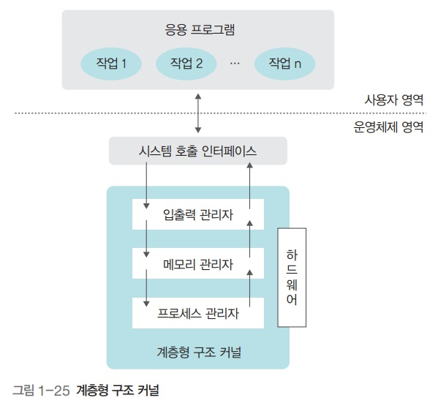
3-3 커널의 구성
03 운영체제의 구조
계층형 구조 커널
비슷한 기능을 가진 모듈을 묶어서 하나의 계층으로 만들고 계층 간의 통신을 통해 운영체제를 구현하는 방식

Slide 31
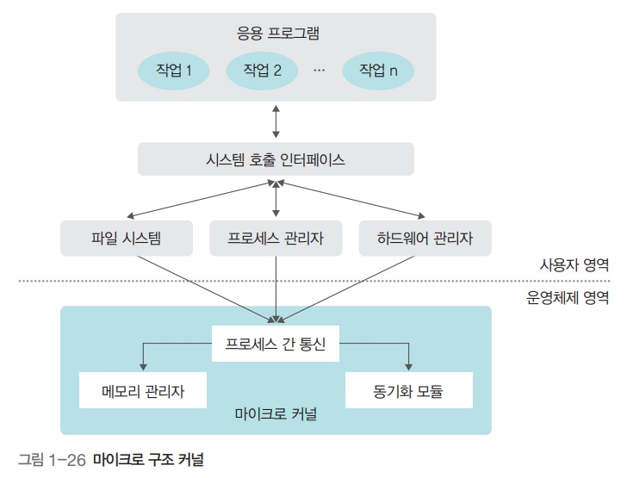
3-3 커널의 구성
03 운영체제의 구조
마이크로 구조 커널
계층형 구조에서 커널의 크기가 증가함에 따라, 하드웨어의 용량이 늘어남
마이크로 구조 커널에서 독립적으로 작동하기 때문에 하나의 모듈이 실패하더라도 전체 운영체제가 멈추지 않음
프로세스 관리, 메모리 관리, 프로세스 간 통신 관리 등 가장 기본적인 기능만 제공하고 많은 부분이 사용자 영역에 국한 되어 있다.
Notes:
운영체제의

Slide 32
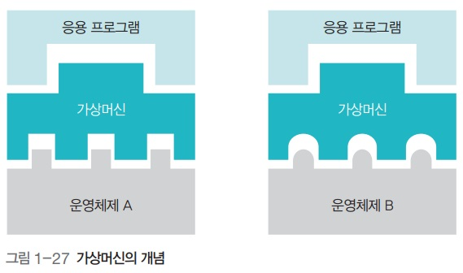
3-4 가상머신
03 운영체제의 구조
가상머신
운영체제와 응용 프로그램 사이에서 작동하는 프로그램
가상머신을 설치하면 응용 프로그램이 모두 동일한 환경에서 작동하는 것처럼 보임
EX) 자바는 JBM을 만들어서 배포, 윈도우에서 LINUX를 사용하고 싶은 경우

